Slide 1

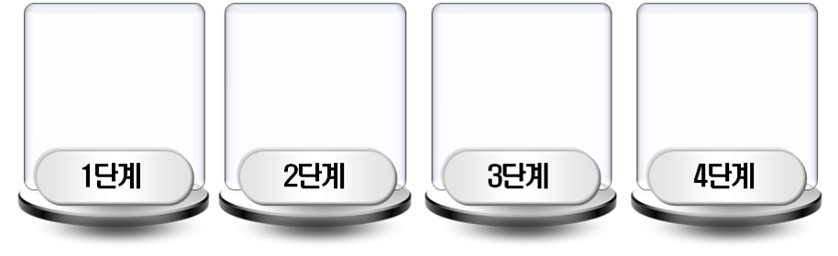
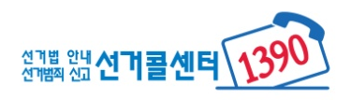

ARS 투표소 찾기 서비스 안내
1390
ARS 투표소 찾기란?
ARS 투표소 찾기는 주민등록 주소지 안에서 주민등록번호 입력만으로
투표장소를 ARS(음성, 문자메시지)로 알려주는 서비스입니다.
주민등록 주소지가 아닌 장소에서 1390 전화를 하면
상담원을 통해 투표장소를 안내 받을 수 있습니다.
이용 방법은?
1390번
ARS 연결
“0번”선택
(투표소 찾기)
“1번”선택
(개인정보동의)→
주민번호 입력
투표소 안내
(음성, 문자
메시지)
이용 시간은?
이 용 기 간 : 2012. 12. 13 ~ 12. 19
A R S 안 내 : 24 시간
상담원 안내 : 09 : 00 ~ 18 : 00

